Slide 1
Социальная сеть студенческого сообщества
Выполнил студент группы ИВТ 16:
Тогонова Дарья Яковлевна

Slide 2


Slide 3
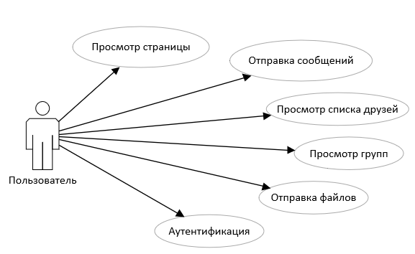
Диаграмма вариантов использования для пользователя
Создание групп
Вступить в группу

Slide 4
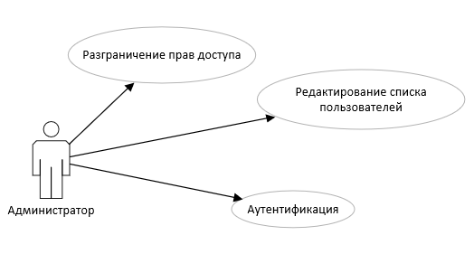
Диаграмма вариантов использования для администратора.

Slide 5
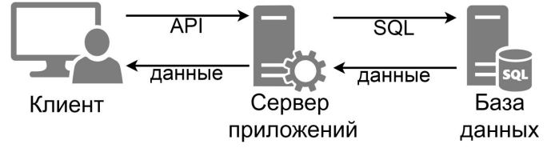
Схема архитектуры

Slide 6
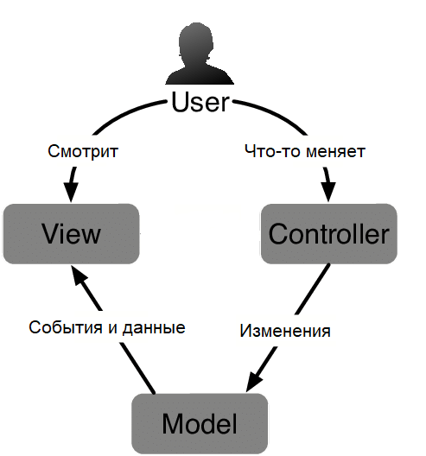
MVC (Model-View-Controller)

Slide 7
Демонстрация программного обеспечения

Slide 8
Заключение

Slide 9
Спасибо за внимание

